Slide 1
项目管理培训
第二部分 软件开发过程模型

Slide 2
内容
引言
构想阶段
计划阶段
开发阶段
稳固阶段
发布阶段

Slide 3
第一节 引言

Slide 4
几种生命周期介绍
瀑布型
迭代
增量
迭代+增量

Slide 5
生命周期模型比较
生命周期类型 | 优势以及成功的必要条件 | 项目优先级 | 成功预期
增量式 | 管理日程风险 可以应对小的需求变更，但是对于会影响到架构的变更无法处理 | 发布时间 低缺陷率 功能集合 | 成功
迭代式 | 管理技术风险 不断演化的需求 | 功能集合 低缺陷率 发布时间 | 迭代中的任务已做规划，并且按计划完成
增量+迭代 | 管理日程和技术风险 如果团队成员不在同一物理位置，人员智能不完备，就难以实施 | 发布时间 功能集合 低缺陷率 | 成功

Slide 6


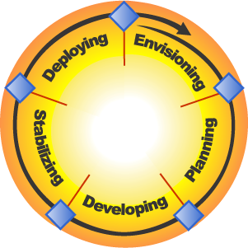
基于里程碑的核心过程模型
项目是否可以进行资源转换，实现价值？
功能
版本3
部署完成
版本2
版本1
时间
部署
构思
发布就绪认可
远景/ 范围 认可
项目是否足以稳定，可以发布？
项目是否该做？
MSF
稳定
计划
开发
范围完成
项目计划认可
项目是否按预先的设想和目标建造？
项目是否能按时，按预算完成？商业可行性是否得到验证？

Slide 7
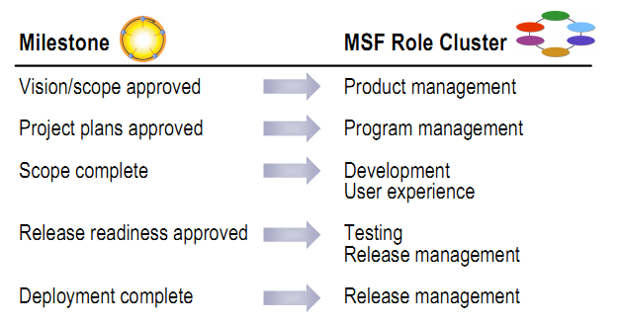
角色、里程碑对应

Slide 8
第二节 构想阶段

Slide 9
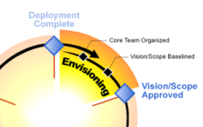

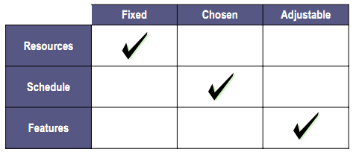
构想(Envisioning)
目标：
确立项目愿景，立项
创建高层次的项目目标、假设、约束
可交付成果：
项目章程
干系人登记册
风险登记册

Slide 10
角色、里程碑对应

Slide 11
构想(Envisioning)
团队专注于
识别项目的商业问题或机会(前景)
识别所需团队技能
收集初级需求
明确项目目标、假设、约束、成功条件、驱动因素

Slide 12
准备知识——项目愿景
什么是愿景？
愿景[Vision]：所向往的前景。 --摘自：《现代汉语大词典》（第5版）
愿景是人们永远为之奋斗希望达到的图景。
没有阶级、没有压迫、没有贫穷、没有失业、人人幸福的共产主义社会其实就是全世界共产党人的共同愿景。

Slide 13




准备知识——项目愿景
愿景有什么用？
伟大的愿景成就伟大的事业。
_{建立全球电话服务网}
_{Text}
_{让每个家庭都有一辆汽车}
_{成为全球的超级娱乐公司}
_{Text}
_{让每个桌面都有一台计算机}

Slide 14

准备知识——项目愿景
愿景
往往涉及
公司战略
软件项目的愿景是什么？
回答了“为什么开发这个系统”的问题。
软件项目的愿景必须符合公司的发展战略
你在做什么项目？
你在做什么项目？
我们要做的是一个提升企业办公效率的项目
一个JAVA项目
一个数据仓库项目
一个敏捷开发项目
一个消息中间件项目
×
√

Slide 15



准备知识——项目愿景
愿景从哪里来？
来自要改善的组织中最有权力的干系人——老大
软件项目的愿景是“老大”愿意掏钱开发这个系统的目的。
我非常需要提高财务工作效率
我非常需要领先商业竞争对手
我非常需要彰显政绩
某企业财务主管
某企业总裁
某政府官员

Slide 16
准备知识——项目愿景
愿景是否可以作为最终度量？
愿景必须指出度量指标
度量指标是改善组织的指标，不是做具体的事
建立一个CRM系统
提供在线定机票功能
能够进行风险评估
减少采集数据所花费的时间
提高动画的速度
缩短订单的处理周期
×
√

Slide 17
准备知识——项目愿景
案例项目愿景建模实例
服装进销存系统
老大 | 服装店老板李有乐
愿景 | 提高管理效率，增强核心竞争力
度量指标 | 提高日常销售记录及结算时间 缩短统计店员销售额、工资核算、销售利润核算的时间 精简收银人员工作量 精简库存清点工作量并提供销售支持

Slide 18
基于里程碑的核心过程模型
项目是否可以进行资源转换，实现价值？
功能
版本3
部署完成
版本2
版本1
时间
部署
构思
发布就绪认可
远景/ 范围 认可
项目是否足以稳定，可以发布？
项目是否该做？
MSF
稳定
计划
开发
范围完成
项目计划认可
项目是否按预先的设想和目标建造？
项目是否能按时，按预算完成？商业可行性是否得到验证？

Slide 19
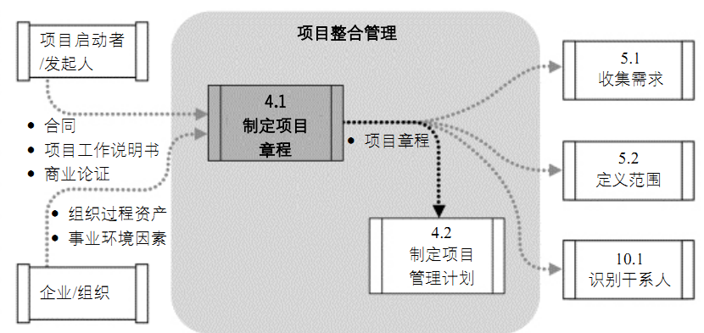
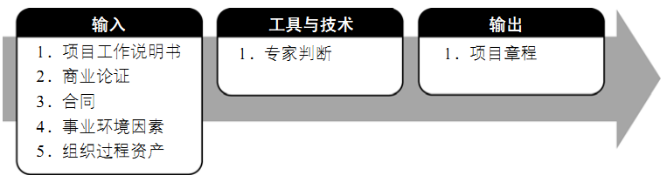
How to Envisioning

Slide 20
项目章程内容
项目远景
项目目标
产品、项目、团队
发起人
项目经理
商业机会
产品需求
限制约束
假设条件
成功标准
驱动因素

Slide 21
第三节 计划阶段

Slide 22
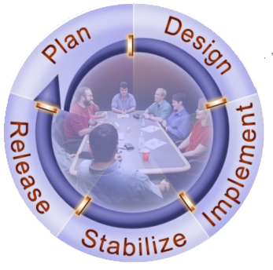
基于里程碑的核心过程模型
Project Plan Approved
Project Finished
Design Approved
Release Ready
Scope Complete

Slide 23
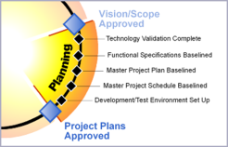

计划阶段
目标
创建解决方案架构和设计，项目计划和进度计划
可交付物
功能规格说明书(需求确认书)
项目规划(管理计划)
进度计划(Schedule)
系统设计说明书

Slide 24
角色、里程碑对应

Slide 25
计划(Planning)
团队关注于
尽早发现尽可能多的信息
知道何时具有足够的信息向前推进项目
计划是一个迭代的过程
几个关键问题
我们将要构建什么？(What to build)
怎么样构建？(How to build)
何时构建？(When to build)
我们准备好开始构建了吗？(Are we ready to build?)

Slide 26
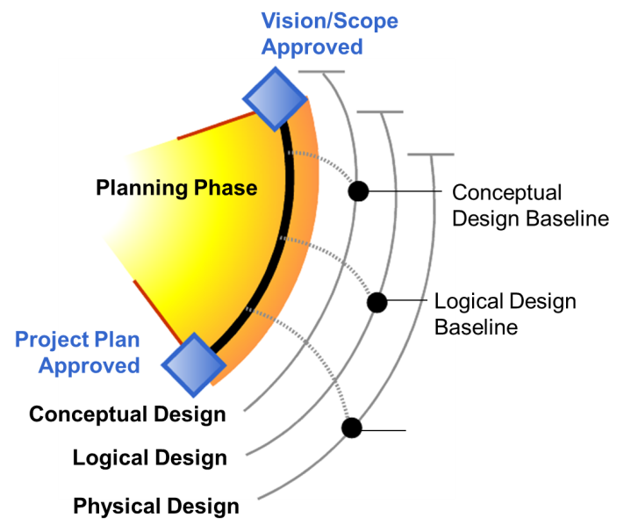
计划阶段子里程碑
选定技术架构
需求确认书被认可(概念设计)
系统设计基准完成(逻辑和物理设计)
开发和测试环境搭建完成
项目计划(规划)被认可

Slide 27
第三.一节 选定技术架构

Slide 28
选定技术架构
目的：
确定系统的架构设计
识别问题和技术风险
为设计阶段提供输入
将识别的问题和技术风险反映到项目管理和日程表中

Slide 29
关于架构
架构设计基于对需求的分析
架构的目的是满足干系人的期望；
干系人的期望包括功能性需求和非功能性需求；

Slide 30
体系架构模式
管道和过滤器(Pipes and Filters)
Message Based
分层

Slide 31
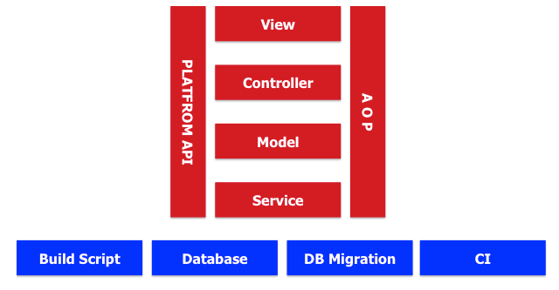
选定技术架构

Slide 32
第三.二节 概念设计(需求分析)

Slide 33
What to build
如何收集需求
场景驱动的需求挖掘技术
确定非功能性需求
需求确认书内容

Slide 34
如何收集需求
方法学
扩展ICONIX的需求推演技术
基于交互设计的需求分析与设计技术
基于角色场景的需求挖掘技术(半交互式)
面向数据流的分析技术
面向对象分析与设计
分析模式
...
工具和技术
原型
访谈
现场观察
调查
…

Slide 35
基于角色的需求挖掘技术
1.确定系统交互角色和角色期望
2.编写使用场景
3.提炼系统用例
4.确定非功能性需求

Slide 36
基于角色场景的概念设计技术
廉佩宁主讲

Slide 37
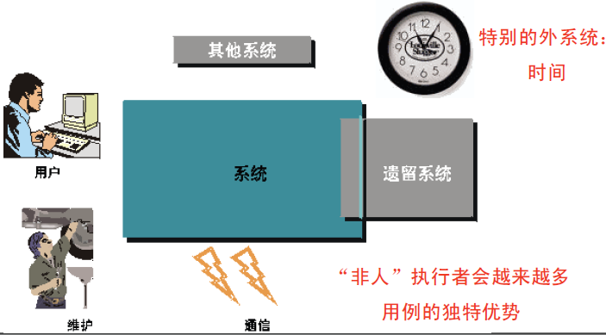
用例分析
系统执行者
执行者[actor]是在系统之外，透过系统边界，与系统进行有意义交互的任何事物。
人
系统
硬件设备
时间
……

Slide 38
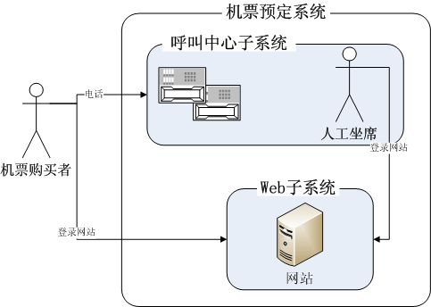
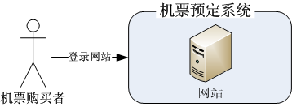
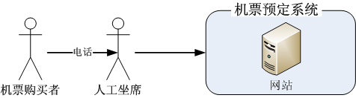
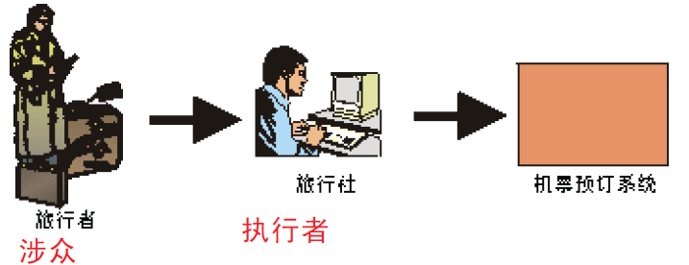
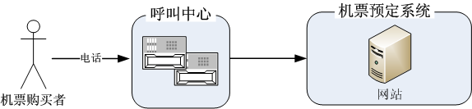
用例分析
执行者与重要性无关！

Slide 39
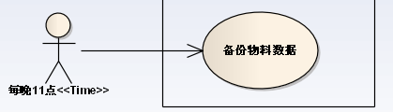
用例分析
特殊执行者——时间！
用‘时间’执行者来标示预定的事件

Slide 40
用例分析
识别执行者的方法？
谁使用该系统？
谁改变系统的数据？
谁从系统获取信息？
谁负责维护、管理并保持系统正常运行？
系统需要应付哪些硬件设备？
系统需要和那些外部系统交互？
谁对系统运行产生的结果感兴趣？
有没有自动发生的事件？

Slide 41
需求收集的建议
充分理解干系人需求
将功能映射到最终用户和业务需求
将约束和假设作为输入
尽早确定基线，尽晚冻结

Slide 42
应用示例(角色分析)
角色名：游客；
角色人物代表：果果
角色期望：网上规划，轻松出行
角色名：家庭旅馆业主；
角色人物代表：张大爷
角色期望：拓展客源，吸引更多的人入住，拉住回头客

Slide 43
应用示例(场景描述）
作为本年度的优秀员工，果果获得了公司提供的北戴河三日游的机会。作为一个热爱旅游的网民来说，自然出行之前要在网上落实好详细的出行计划了。
在网上一通神游之后，误入北戴河区政府主办的数字北戴河网站，在这里不但有详细的景区介绍和全景展示，还能订到最具特色的家庭旅馆。这对于背包一族的果果来说简直是可以雀跃一下的了！
通过网上的北戴河地图，果果计划住在崔各庄。果果把崔各庄的家庭旅馆资料几乎翻了个遍，结合网友们的评分，旅馆照片等，最终确定好了想入住的旅馆。
经过简单的网上注册，果果开始进行网上预订。嗯，果果提供了自己的入住时间，离点时间，选定的房间类型（单人房）和证件号码后提交预订。很快，网站显示出旅馆的详细联系方式，并提示预订已接受，需要在6小时内向旅馆账号交付定金200元。这容易，直接网银转账付款。
刚忙活完，果果电话铃突然想起来了。原来是家庭旅馆的老板打过来的，和她确认预订信息。果果告诉他，“没错，是我定的。而且押金已经付过了。…”
果果还通过网上联络了几名同去的驴友，还淘宝了泳衣等装备。
一切都已搞定，剩下的就是期待美妙的假期了。

Slide 44
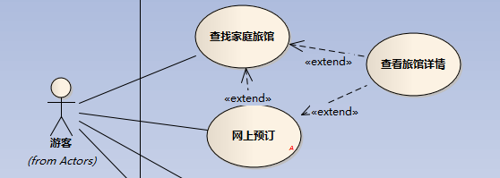
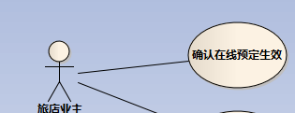
应用示例(提炼系统用例)
提炼系统用例
查找旅馆
查看旅管详情
注册
网上预定
付款
确认网上预定生效
隐含(引用的用例)
对旅馆评分

Slide 45
应用示例(用例文本)
用例名称：网上预订
干系人利益：
游客：快速订到心仪的房间，确定行程
旅店业主：尽可能获得更多的客流
行业协会：规范化市场行为，记录每个交易细节，不介入实际交易环节
前置条件：游客已登录
基本步骤：
.游客选定家庭旅馆，请求预订；
系统显示预订页面；
游客填写预订信息(包括预定房间类型，入住时间，离店时间，预订房间数，联系人姓名、电话)后提交；
系统校验游客填写资料的正确性。有问题则给出详细提示；没有问题则保存预订信息；
系统提示预定成功，并显示预定旅馆的联系方式和押金金额及付款账号
业务逻辑：
.网上预定后，预定人需要在6小时内支付押金；
押金需要通过线下途径支付；
付完押金后，旅店业主通过系统确定预定生效；
每次预订房间数不得超过3间
系统应在3秒内给出响应
6小时后仍未付款，系统不直接取消

Slide 46
确定非功能性需求
基本原则：所有非功能性需求必须适合干系人期望
非功能性需求内容
系统运行指标
安全性
可扩展性
可靠性
可维护性
可管理性

Slide 47
确定系统运行指标
基本原则：所有指标必须有依据，可量化，可测量，有时效
系统容量估算
本方案将产生多少流量
这些流量如何对用户有何影响
当前的系统和网络情况是否能够承载期望的流量
需要增加多少硬件和服务来满足新增的流量需求
客户端有何附加需求
其他指标
性能参数
并发用户数
…
网络容量
磁盘容量
IO容量

Slide 48
系统指标示例
数据容量
按照中国移动7000多万用户1％、10％计算，按每份客户资料1K计算，分别为684M，6836M。
按每笔业务产生1k数据计算，每日交易产生数据量：交易量*每笔交易数据量=100000*1K=100M
并发用户数
根据业务发展情况，测算出并发用户数量。如：预计每天100000笔业务，中国移动7000多万用户，按照1%，10%计算系统容量。计算公式：100000笔/12小时/60分/60秒约等于2.4笔/秒；
注：客户使用时间大多集中在白天，所以按照12小时计算；
性能参数
在网络情况完全稳定、可靠的情况下，应达到以下指标：
响应速度
● 平均并发时的响应速度：200-300毫秒/请求
● 峰值并发时的响应速度：800-1000毫秒/请求

Slide 49
需求确认书内容
需求确认书
概述
编写目的
项目假设与约束
项目前景与范围
需求概述
用户(角色)分析
产品特性
功能列表
权限列表
功能性需求
非功能性需求
附录
项目背景
项目管理团队
项目前景
项目范围
超出范围
场景
用例1
用例2
指标参数
扩展性
安全性
可管理性
可支持性
可用性/可靠性
培训需求/运营需求
修改记录
参考资料

Slide 50
第三.三节 系统设计

Slide 51
系统设计内容
软件设计
逻辑设计
硬件/网络设计
逻辑设计
物理设计
物理设计
用户界面设计
Façade
数据设计
业务逻辑
组件设计
数据库设计

Slide 52
软件逻辑设计步骤
1.界面原型设计
2.数据设计(域建模)
3.Façade设计
4.业务逻辑类设计

Slide 53
界面原型设计
目的：设计系统的最终用户界面
方法：
参照设计法(类似系统，通用规范)
交互设计法
粒度：需包含所有详细操作步骤和流程

Slide 54
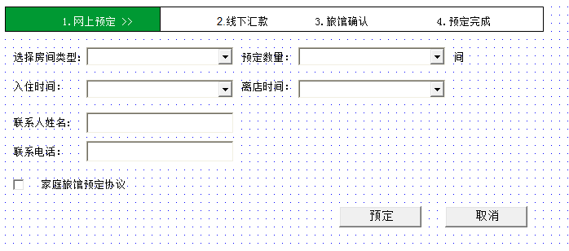
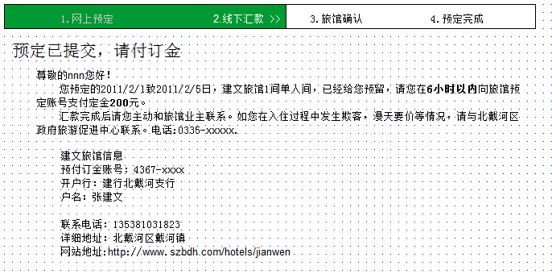
界面原型示例

Slide 55
数据设计(域建摸)
目的：建立系统的数据模型(概念/逻辑)
方法：ER图法
步骤：
确定数据实体和属性
分析确定实体关系
关系：
1:n (1对多)
M:n(多对多) 可能有附加属性
http://www.cnblogs.com/DBFocus/archive/2011/06/26/2090567.html
http://www.cnblogs.com/hoojo/archive/2011/07/15/2107149.html

Slide 56
数据设计示例
实体
游客
家庭旅馆
房间类型
实体属性
游客：{用户名，密码，注册时间，姓名，性别，证件类型，证件号码}
家庭旅馆：{旅馆名称}
房间类型：{房间类型，单价，可用数量}
实体关系
预定：{房间类型，预定时间，入住时间，离店时间，房间数，单价，订金}

Slide 57
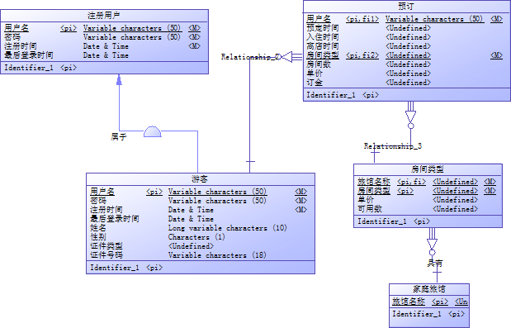
数据设计示例

Slide 58
数据设计示例

Slide 59
数据库设计
将ER转换为关系
每个实体转换为一个关系模型；实体的主键作为关系的主键
每个联系转换为一个关系模型
1对多转换中，将1方的主键加入到多方作为外键
每个多对多关系转换为一个关系，将每个关联实体的主键都引入转换的关系中，作为联合主键；附属属性作为关系的属性
关系规范化
3NF
数据库设计
考虑为每个表增加一个无意义的主键
考虑为表增加简单版本跟踪(创建时间、修改时间)
建议不使用联合主键，用唯一索引作为约束

Slide 60
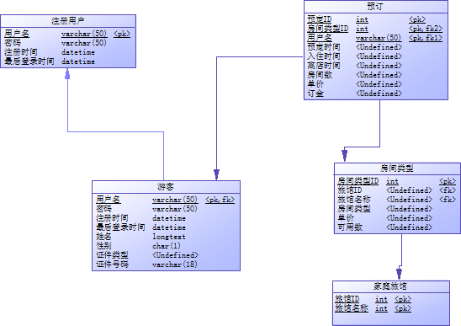
数据库设计示例

Slide 61
名词动词法 pk ER图法
 | 名词动词法 | ER图
方法 | 自底向上 | 自顶向下
适应面 | 小型简单系统 | 大型复杂系统
方法学 | 松散 | 有严谨的方法学
可操作性 | 易=>难 | 易=>中
关注问题 | 词性 | 实体和关系定义是否符合需求

Slide 62
Façade设计
Façade：业务流层、控制层。严格说属于表现层逻辑。
目的：Façade是界面与业务逻辑之间的接口；紧密配合页面逻辑；屏蔽业务逻辑复杂度。
方法：为每一个(类)页面/窗体建立Façade类；为每个页面动作创建一个方法。

Slide 63
Façade设计示例
页面动作/功能需求
根据旅馆获取房间类型和单价
预定
获取家庭旅馆信息

Slide 64
业务逻辑层
业务逻辑层目的：实现系统的业务规则，提供可重用的业务逻辑服务

Slide 65
业务逻辑类设计示例

Slide 66
业务逻辑类设计示例

Slide 67
业务逻辑类设计
原则
单一职责(SRP)
开闭原则(OCP)
替换原则(LSP)
依赖倒置原则(DIP)
面向接口原则(ISP)

Slide 68
硬件/网络逻辑结构设计
目的：确定系统拓扑，实现非功能性需求
范围和目标：
性能，容量，并发等系统运行指标
可靠性
可维护性
扩展性
可管理性
安全性

Slide 69
软件物理设计
组件设计
根据系统拓扑规划系统物理部件(DLL/EXE/Jar…)
将物理部件映射到系统拓扑
可能的扩展步骤：重构系统架构和逻辑设计，满足物理设计需要。
将系统逻辑分层中的设计分配到物理部件
数据库设计
关系规范化(3NF)
数据库优化
索引设计
存储空间规划
反规范化设计(非必选，性能敏感型应用需要)
数据库维护策略
为非功能性需求买单

Slide 70
硬件/网络物理设计
目的：确定最终的硬件产品选型和网络部署策略
关注：
产品、拓扑和部署策略是否能满足设计目标

Slide 71
系统设计说明书内容
4+1视图
数据库视图
质量(非功能性设计)
见《OTQP-PMT-4-1 系统设计说明书.dotx》

Slide 72
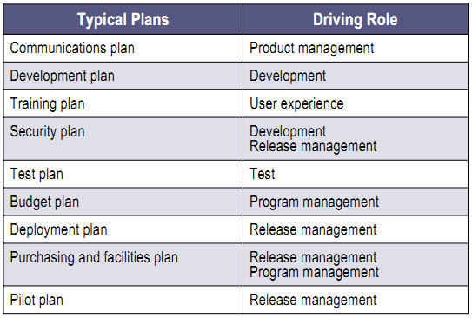

Slide 73
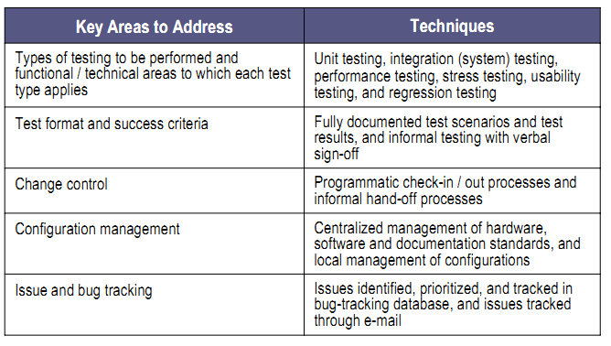

Slide 74
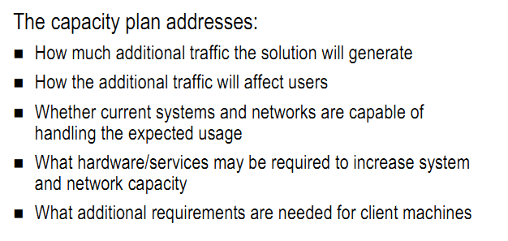

Slide 75
第三.四节 开发测试环境搭建完成

Slide 76
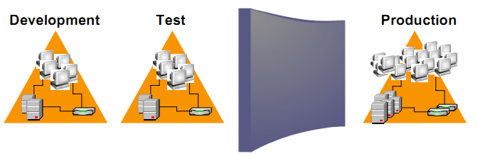
开发和测试环境搭建完成
开发环境统一
操作系统统一(包括安装的补丁包)
开发工具统一(包括安装的补丁包)
配套工具/环境统一(如浏览器、数据库、版本库工具)
三个环境隔离

Slide 77
第三.五节 项目计划(规划)

Slide 78
项目计划内容
目的：规划和确定项目管理范围
交付成果
项目规划文档
项目总体时间表(Schedule)
产品范围
项目范围
范围

Slide 79
规划项目

